Slide 1
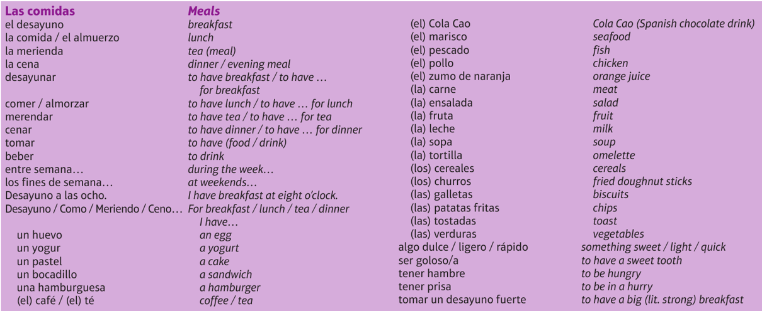
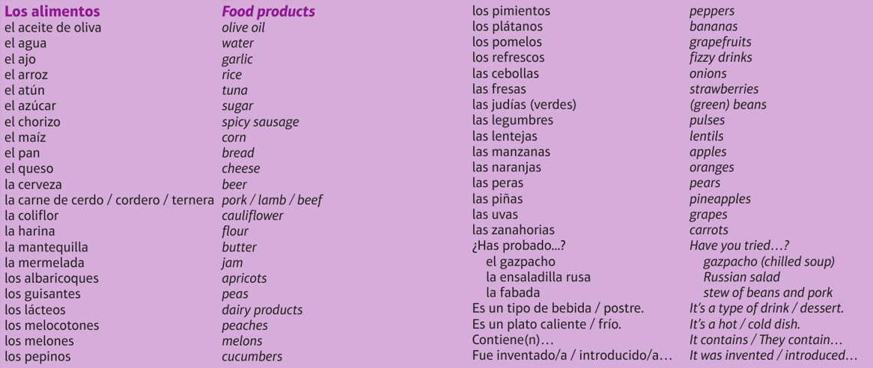
GCSE Spanish H- Knowledge Organiser 6 Modulo 6: De costumbre (theme: identity and culture)

Slide 2
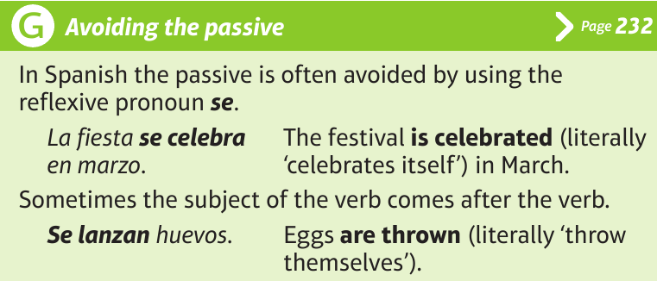
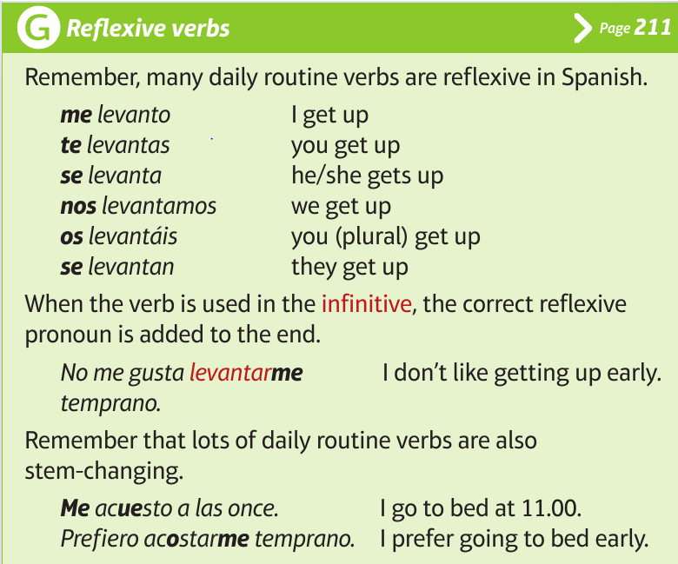
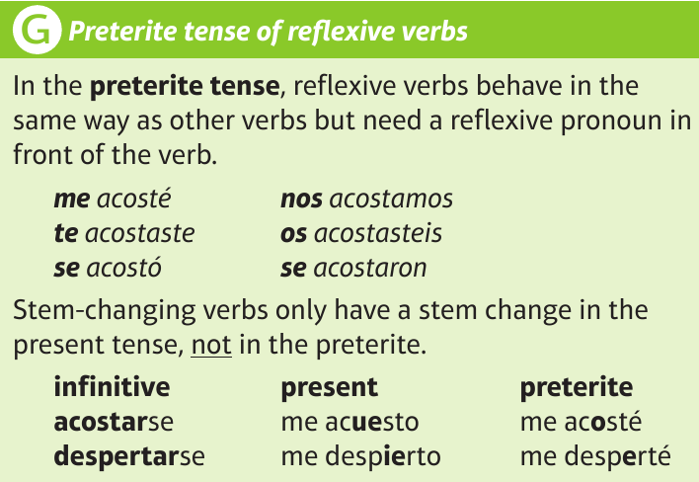
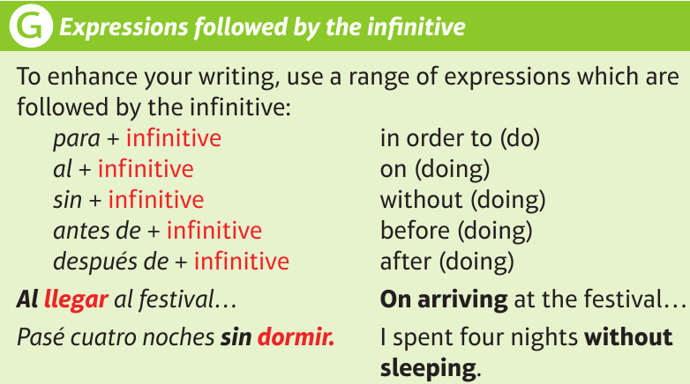
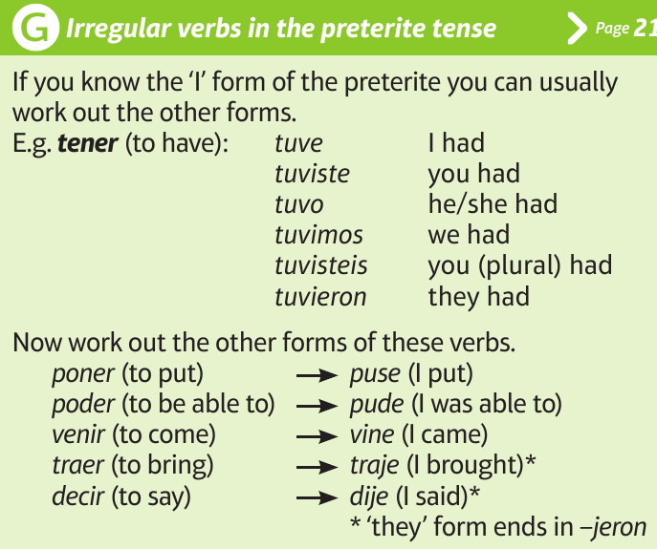
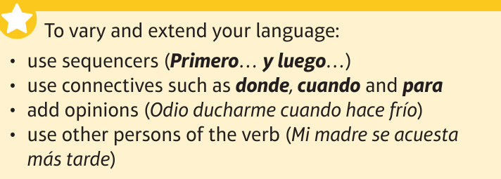
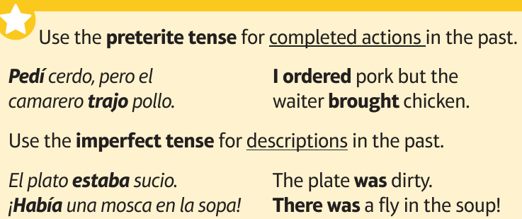
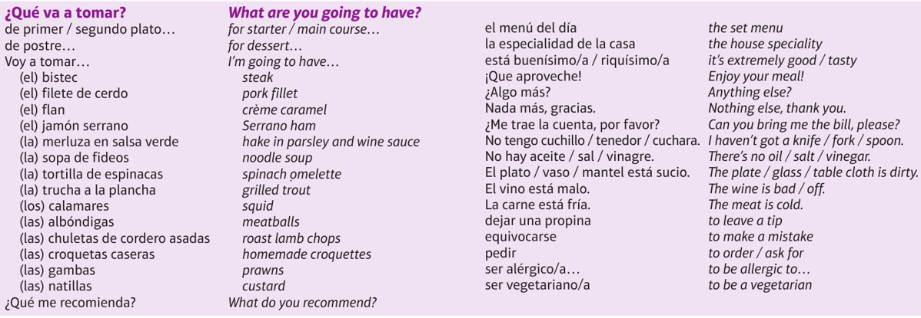
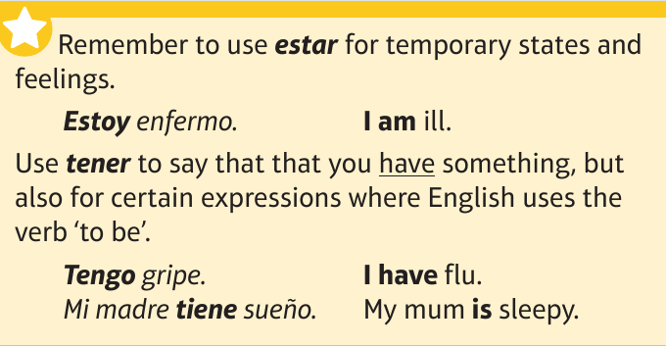
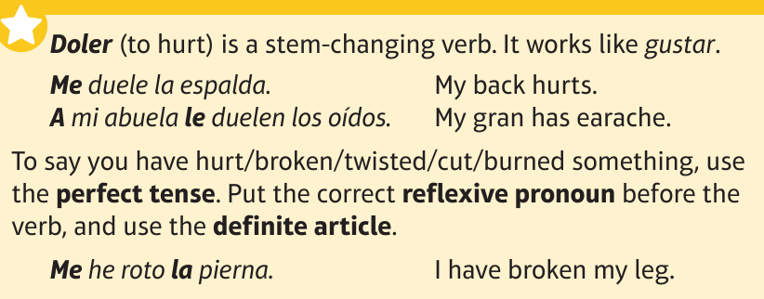
GCSE Spanish H- Knowledge Organiser 6 Modulo 6: De costumbre (theme: identity and culture)
LEARNING OBJECTIVE: Puedo hablar y dar mi opinión justificada sobre:
La rutina diaria y las horas de comer.
Los problemas de salud y lesiones.
Diferentes fiestas y los festivals de música.
La comida en un restaurante.
MORE VOCABULARY!

